Slide 1
越境EC＊インバウンド
クレソン株式会社
株式会社 日本リサーチセンター

Slide 2
１．会社紹介

Slide 3
クレソン株式会社紹介
創立 2015年10月2日
ミッション：
「日本と世界をさらに近づける」
1.訪日外国人を集客することによりお客様の事業の持続的発展に貢献する
2.インバウンド事業及びアウトバンド事業により、海外にいる外国人に日本の本質的な良さを理解を深める
3.都市・地方にある有益な資産を発掘し、日本文化の良さを再認識しのほほん人が再び自信を深めるための貢献をする
4.地方へも外国人を誘致し、アウトバンドとインバウンド事業を組み合わせた集客を増やすことにより経済的発展を促し地域創生と地域活性化を実現する
5.日本人と外国人が自然とコミュニケーションがとれる場を作り、文化の相互理解を図る
事業概要 インバウンド事業 及び アウトバンド事業のサービス提供
訪日外国人をターゲットとした集客コンサルティング：
・新事業の企画立案
・インバウンド・マーケティング戦略立案
・現状分析/市場分析/ほか
モテナス日本：
・接待サービスの企画・開発・運営
・外国人接待向け情報コンテンツの発信
（https://www.motenas-japan.jp）
越境EC：
・中国版tiktok(douyin)を活用したプロモーション動画制作と運用代行
・中国版tiktok(douyin)を活用したライブコマース運用代行
中国語動画制作及び編集：
・中国語動画編集 youtube等にある既存動画を中国版tiktok(douyin)及びred向けに編集
・中国語動画制作 中国版tiktok(douyin)及びred向けに動画制作」

Slide 4
２．中国越境EC市場とライブコマース市場

Slide 5
中国越境ECの市場規模・成長率変遷
越境ECの市場は60兆円、伸び率も15％
年 | 取引額
2019 | 2.64万億元(45兆円)
2020 | 3.07万億元(52兆円)
2021 | 3.55万億元(60兆円)
出展：艾媒咨询

Slide 6
中国でのライブコマース市場

Slide 7
中国越境EC利用者の割合(都市規模)
都市別のデータによると、
北京、上海、広州、深圳4都市の利用者数は全体の3割を占める。
出展：艾媒咨询

Slide 8
越境ECにおける成長曲線
市場規模
成長のポイントは導入期に口コミとプロモーションを繰り返し成長軌道に乗せる
導入期
成長期
成熟期
衰退期
情報拡散や口コミ拡散を繰り返し認知度を上げる施策が重要
いかに顧客に製品・サービスを知ってもらうかに重点を置く
競合他社の参入に対抗するさらなるシェア拡大
パッケージやプロモーション等の副次的差別化
撤退準備、あるいは製品・サービス改良による延命かの意思決定
時間

Slide 9
越境ECの課題
KOC・KOLは商材に応じてアテンド予定
(但し、販売促進が可能な補償はない)
HP制作後の販売までの認知期間
HP閲覧へのSEO戦略や導線構築
↓
ECビジネスでの最大の課題となる

Slide 10
３．越境EC＊インバウンド 概要説明

Slide 11
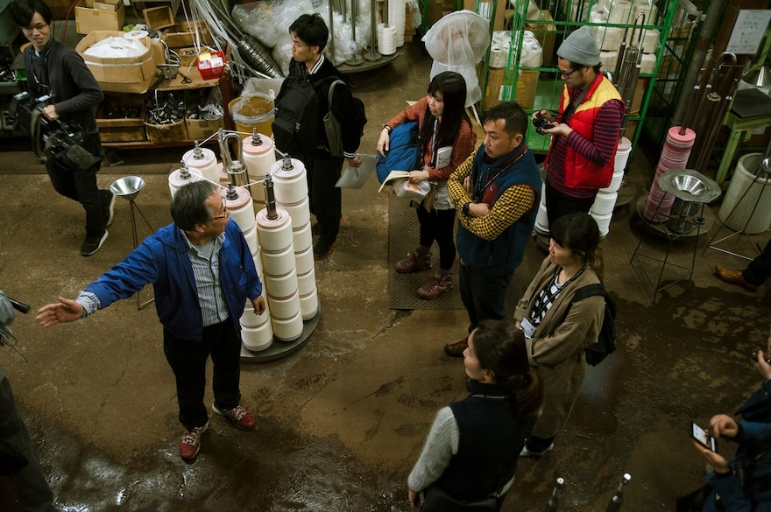
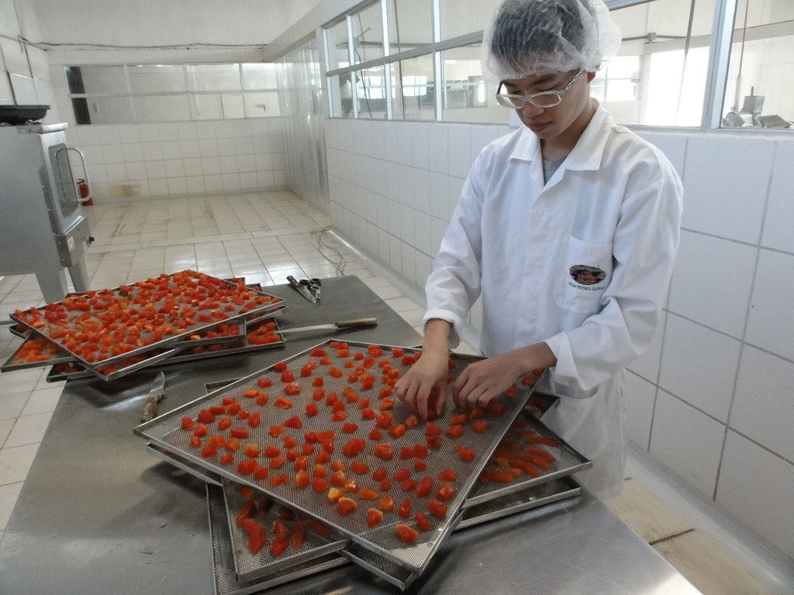
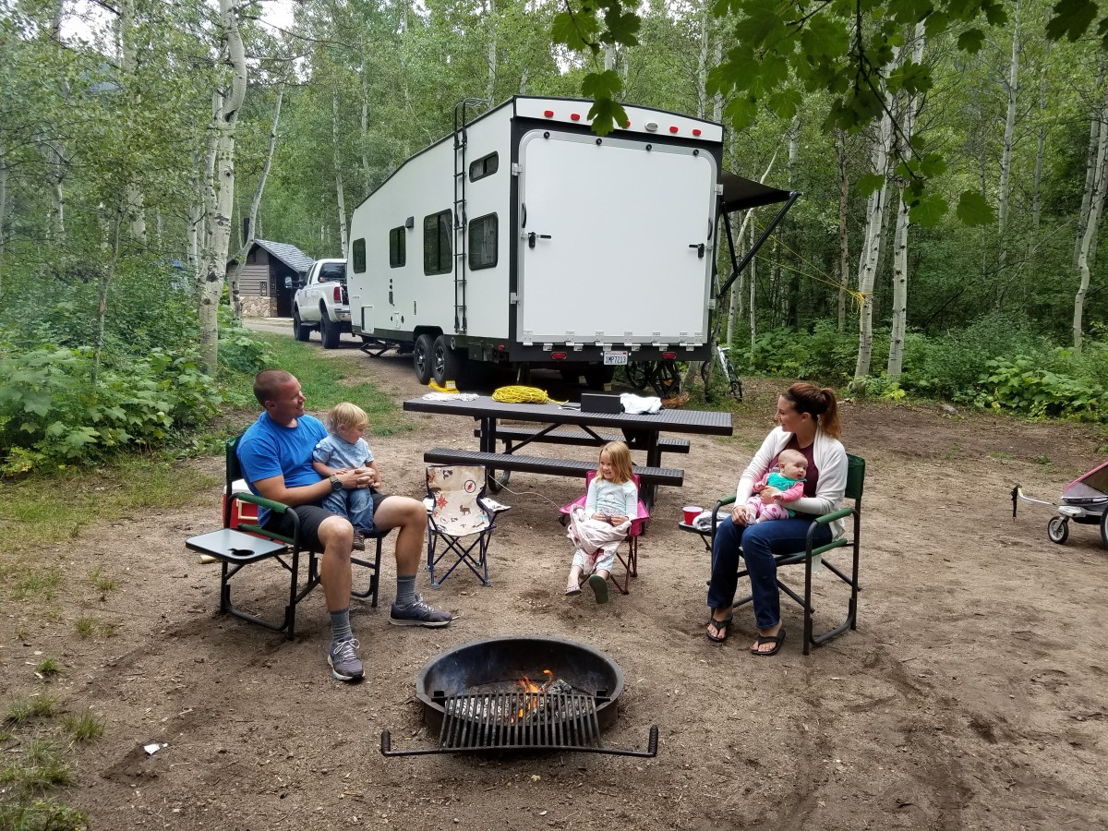
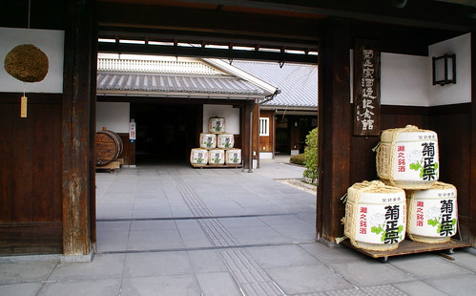
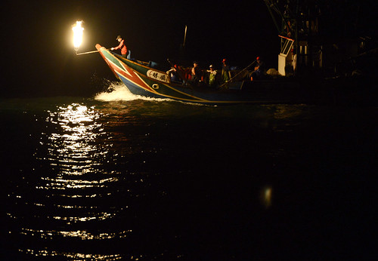
越境EC支援サービス＊インバウンドのコンセプト
特徴：
➀ 一つの一つの製品のマーケティング＋プロモーションを実施し中国のECサイトで運営
② 動画にて商品の良さを伝えるだけでなく、地元の良さも同時に伝え、購入いただいた方には日本に来た時の特点を付与
③ 名所のバーチャルツアーを実施し、その中でライブコマースを行う。内容はアーカイブに残し、コンセプト１の越境ECと紐づける
地域特物産の越境ECシステム
＋
地域の名所＋ライブコマース
➀＋②
マーケティング
(市場調査、LP制作)
＋
プロモーション
(情報拡散、SEO対策、サーバー構築)
＋
越境EC
(taobao, tmall, wechat mprgm)
＋
特典
(インバウンド時の体験
旅行ルートの紹介等)
体験(工場見学)
中国
(購入)
物産a
訪日
名所b
体験(酒蔵見学)
特典
名所のバーチャルツアーの制作と実施
＋
ライブコマースの実施
（旅行ルートの紹介等)
③
物産 c
体験(漁体験)
物産z
名所y
動画により商品と動画を紐づけて購買者の意欲を高める

Slide 12
越境EC ＊ インバウンド とは？ １
「中国越境EC＊インバウンド」において地元物産の海外販売及び地方の認知度向上をお手伝いします。
動画により商品と体験を結びつける 例：酒蔵での製造工程、それに携わる人、そこでしか味わえない試飲の様子を見せる。
→酒蔵見学試飲体験 農園で瑞々しいフルーツを捥いで食べる様子
→みかん狩りなどの体験 デコポン、不知火ゼリー
「越境EC＊インバウンド」とは、コロナ禍においてインバウンド市場が見込めない地元の商材を越境ECにて販売し、地元の経済力を上げると同時に、地元の「コンテンツ」をSNSにてアップロード・拡散するサービスです。
越境ECで購入いただいた方に新型コロナウイルス感染症縮小後に地元に来ていただく、または地元に招待する仕掛けも付与することで、地方の認知度向上だけでなく、コロナ後を踏まえたインバウンドによる地元経済の向上を目指します。
例えば、地元の日本酒を売り出すために、酒蔵などを動画で紹介し、商品を販売します。そして、購入していただいた方には、お礼のメッセージだけではなく、その酒蔵における特別な体験ができる招待状をお送りし、購入者の方が地元に来訪したくなる仕組みを作ります。加えて、その体験の様子も中国のSNSや弊社の中国版tiktok(douyin)のアカウントで発信し、認知度を高める施策を打ちます。

Slide 13
越境EC ＊ インバウンド とは？ ２
アフターコロナを見据えたインバウンド施策として、バーチャルツアー制作・実施をお手伝いします。
中国人の特徴として、中国人は情に厚く関係性を重んじる傾向が強くあります。
人の顔が見えるプロモーションにより優位性を強調し、単に商品や場所をPRするのではなく人の顔を見せ親しみが湧くようにする
例：商品開発秘話や苦労などのストーリーをメーカーに語ってもらい、中国人へ生産者の情を訴え、物理的に離れていても、心で繋がる
ような動画によるツアーを実施
主にdouyinの越境EC及びredのプラットフォームを使用します。しかし、企業様単体でこういったサービスに商品登録を行った場合ですと、越境ECが失敗するケースが多くあります。その理由の一つとして、越境ECを行う上での基盤づくり「情報拡散・口コミ・ブランディング」がおろそかになってしまうことがあげられます。そこで当社では、お客様に対しブランディング及び情報拡散の重要性を丁寧に説明し、株式会社日本リサーチセンターの調査結果やマーケティングデータも活用した越境EC支援を実施しております

Slide 14
是非、今後ともお手伝いお付き合いできると幸いでございます。

